Slide 1
Funciones
William V. Paredes

Slide 2
Introducción
Una de las particularidades de R, es que va a tratar las funciones como cualquier otro objeto.
Al ser estas mismas tratadas como cualquier otro objeto, tenemos la posibilidad de manipularlas y se pueden incluso pasar como argumentos para que regresen un valor final, se pueden definir en el interior de otra función y solo nuestra creatividad nos dirá que tanto podemos explotar este tema.

Slide 3
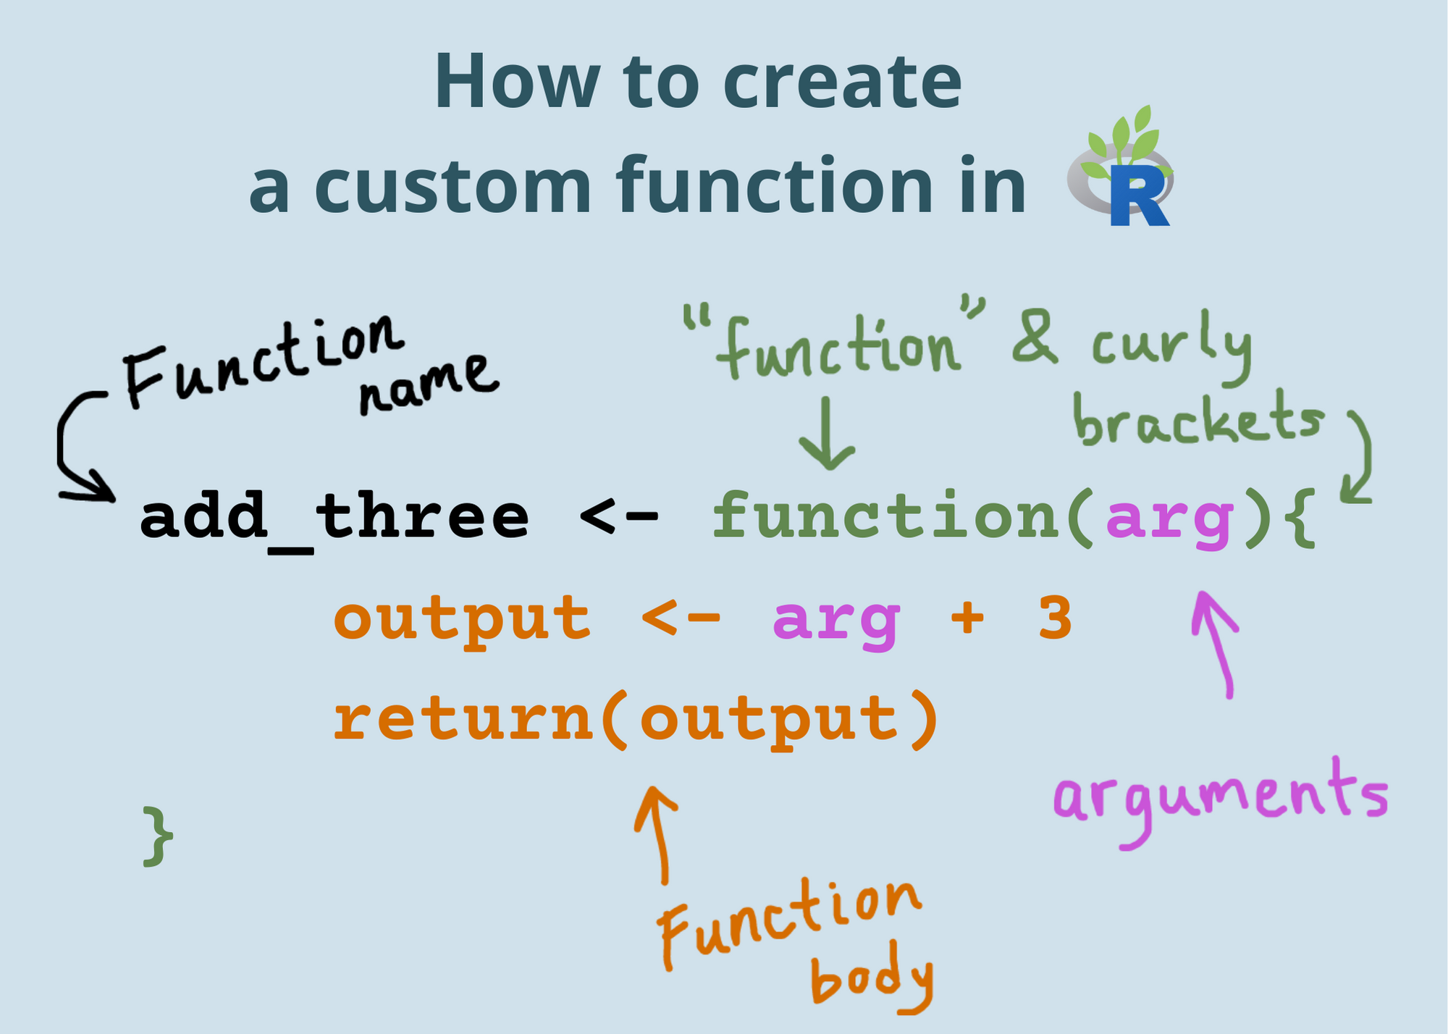
Partes de la función

Slide 4
Función
La función solo cuenta con dos partes, la primera es donde definiremos los argumentos formales que va a utilizar, la segunda es en si el cuerpo en donde haremos las operaciones o lo que necesitemos que la función retorne.

Slide 5
Esquema General
f <- function(“”) { #Argumentos Formales Expresiones #Cuerpo de la funcion expresiones #Valor que regresa la funcion } #Fin de la funcion

Slide 6
Argumentos
Podremos decir que los Argumentos formales es donde nuestra función se comunicará con el ambiente exterior.

Slide 7
Función V 1
MiFunc.v1 <- function(x,yyy,z=5, t) { w <- x + yyy + z w } MiFunc.v1(5,10,6)
[1] 21

Slide 8
Función V 2
MiFunc.V2 <- function(x, yyy, z= 5, t) { w <- x + yyy + z return(w) 3.1416 #Aqui no se va a ejecutar nada } MiFunc.V2(5,10)
[1] 20

Slide 9
Función V 3
MiFunc.V3 <- function(x, yyy, z=5, t) { x+yyy+z } MiFunc.V3(5,10)
[1] 20

Slide 10
Ejemplo para estudio
Vamos a poner el código una función que ejecute los números de fibbonacci, el cual argumenta lo siguiente:
Tenidos o dados los dos primeros números F0 y F1, este calculará cada uno de los siguientes como la suma de los dos anteriores.

Slide 11
Código
fibbonacci <- function(n) { if(n %in% c(0,1)) return(1) F0 <- 1 F1 <- 1 i <- 2 repeat { s <- F0 + F1 #Suma de los fib anteriores if(i == n) #Buscar el no. return(s) F0 <- F1 F1 <- s i <- i+1 #Incrementamos el indice } }

Slide 12
Ejecución
fibbonacci(8)
[1] 34

